Slide 1
UNIVERSIDAD DE LAS FUERZAS ARMADAS “ESPE” DEPARTAMENTO DE CIENCIAS HUMANAS Y SOCIALES CARRERA DE PEDAGOGÍA ACTIVIDAD FÍSICA Y DEPORTE
ANÁLISIS BIOMECÁNICO DE LA CAIDA LATERAL BAJA EN LOS PORTEROS DE 9 A 18 AÑOS EN LA ESCUELA DE INICIACION DEPORTIVA LA MERCED DEL VALLE
PRESENTAN:
LOACHAMIN ERIK
TIPAN PABLO
DIRECTOR DE TESIS: MSC. CARRASCO ORLANDO

Slide 2
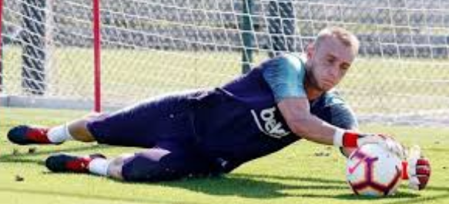
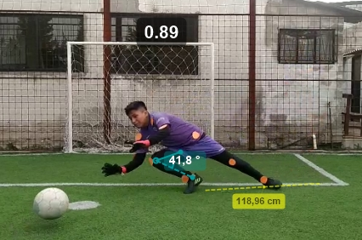
PLANTEAMIENTO DEL PROBLEMA
Gesto Técnico
Escuela de iniciación deportiva
Estudios Biomecánicos
Rendimiento Deportivo, prevención de lesiones.
¿Cómo realizan la ejecución del gesto técnico caída lateral baja los porteros de 9 a 18 años de la escuela de iniciación deportiva La Merced del Valle?

Slide 3
JUSTIFICACIÓN
Jugador Diferente (portero)
Aporte Teorico
Beneficio en la comunidad deportiva
Carencia de estudios similares

Slide 4
OBJETIVO
Analizar la biomecánica del gesto técnico caída lateral baja realizado por los porteros de 9 a 18 años de la escuela de iniciación deportiva La Merced del Valle mediante un estudio biomecánico y estadístico para identificar la correlación de las variables y las diferencias en cada categoría.

Slide 5
HIPÓTESIS
Hi Existen diferencias mecánicas en la ejecución del gesto técnico caída lateral baja en los porteros de 9 a 18 años de la escuela de iniciación deportiva La Merced del Valle.
Ho No existen diferencias mecánicas en la ejecución del gesto técnico caída lateral baja en los porteros de 9 a 18 años de la escuela de iniciación deportiva La Merced del Valle.

Slide 6
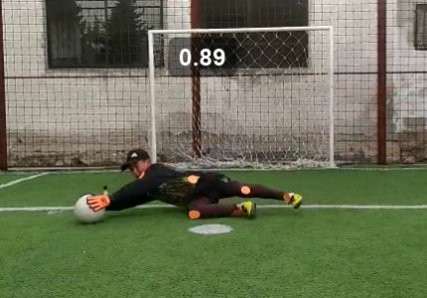
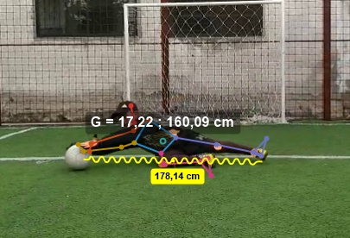
VARIABLES DE LA INVESTIGACIÓN
Variable Independiente
Variable Dependiente
Gesto técnico caída lateral baja
Análisis biomecánico

Slide 7
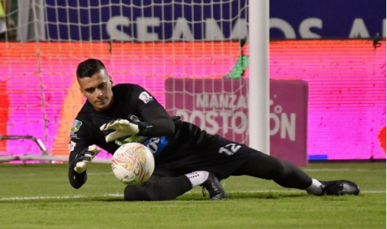
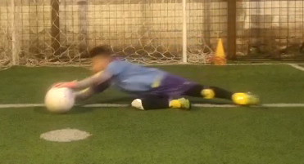
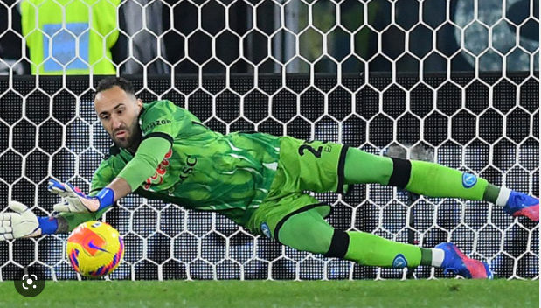
FUNDAMENTACION TEÓRICA
Es el gesto técnico específico para recibir balones a ras de piso dirigidos fuera del alcance directo del portero.
Caída Lateral Baja
Es la base para las posteriores técnicas como la caída lateral a media altura y alta.
Movilizar su centro de gravedad lo más rápido y directamente posible hacia abajo.

Slide 8
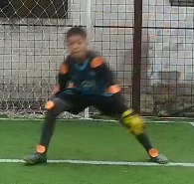
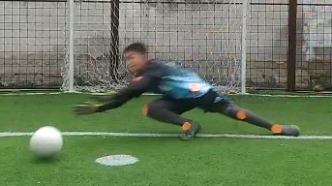
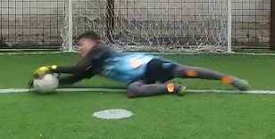
FUNDAMENTACION TEÓRICA
Fases de ejecución de la caída lateral baja
Fase Inicial
Fase de Preparación
Fase de Vuelo
Fase de Impacto

Slide 9
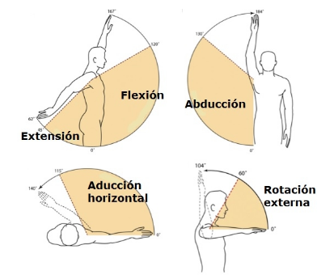
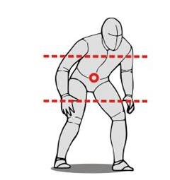
Rango de movimiento
FUNDAMENTACION TEÓRICA
Centro de gravedad
Distancia recorrida
Ángulo existente entre dos segmentos del cuerpo en un plano anatómico determinado.
Lugar donde se concentra toda la masa o el peso del cuerpo.
Recorrido que hace el cuerpo en una dirección especifica

Slide 10
METODOLOGÍA DE LA INVESTIGACIÓN
Positiva
Enfoque de investigación
Correlacional
Negativa
Cero
Métodos de investigación
Método Analítico
Método Hipotético-deductivo

Slide 11
Marco General: Porteros de fútbol
POBLACIÓN Y MUESTRA
La población total es de 20 arqueros la misma que esta conformada por 5 de la sub 9, 7 de la sub 12, 3 de la sub 15 y 5 de la sub 18. todos de la escuela de iniciación deportiva La Merced del Valle.
Marco Específico: Porteros de 9 a 18 años escuela de iniciación deportiva LMDV
Al ser una población de número reducido, la muestra es igual a la población.

Slide 12
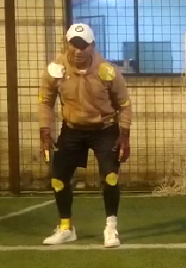
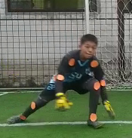
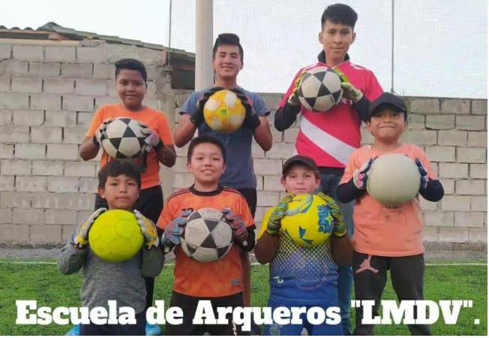
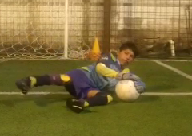
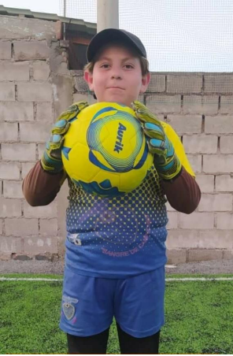
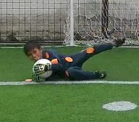
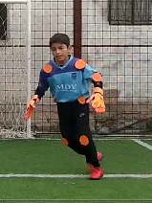
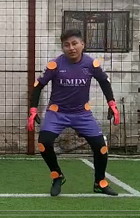
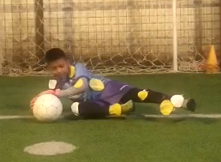
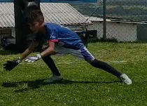
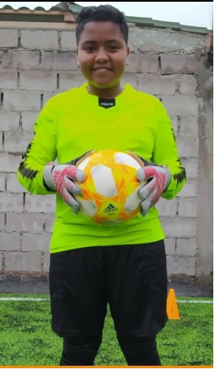
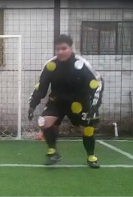
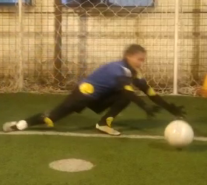
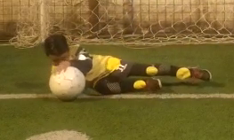
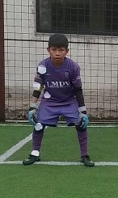
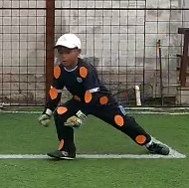
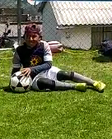
COLLAJE DE PORTEROS

Slide 13
Llenar ficha de información de los porteros.
Grabación de videos.
Analizar videos con Kinovea para generar datos.
Recolección de la información
Datos de Kinovea trasladados a Excel.
Procesamiento de datos, IMB SPSS.
Análisis de medias de los datos descriptivos.
Aplicación de de prueba de Pearson.
Tratamiento y análisis estadístico

Slide 14
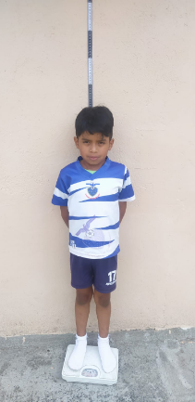
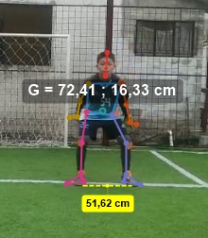
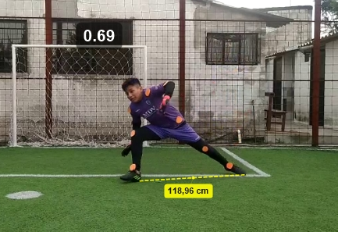
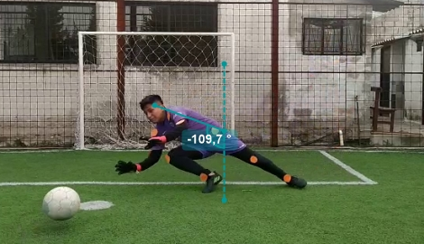
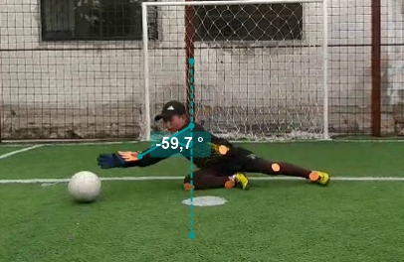
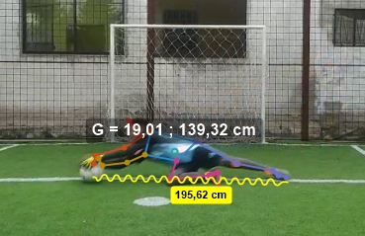
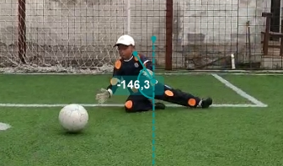
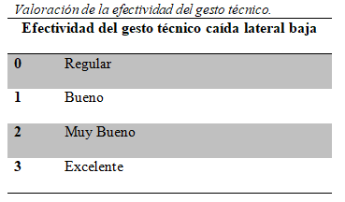
ANÁLISIS E INTERPRETACIÓN DE RESULTADOS
Talla y Peso
Centro de grav. y sep_pies (Fase Inicial)
Separación de pies (Fase de preparación)
Angulo Tronco y rodilla
(Fase de vuelo)
Angulo de las manos en la caída.
Centro de grav. y alcance (Fase de impacto)
Angulo de caída
Efectividad

Slide 16
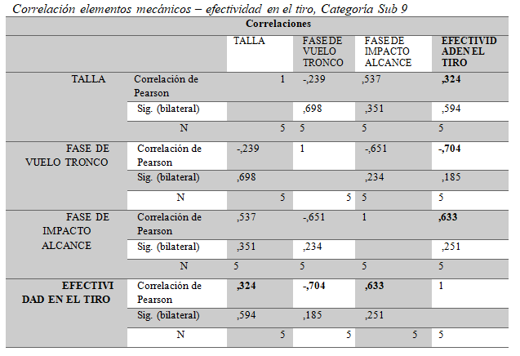
Talla: correlación muy baja.
Inclinación del tronco: correlación negativa alta
Alcance: correlación moderada

Slide 17
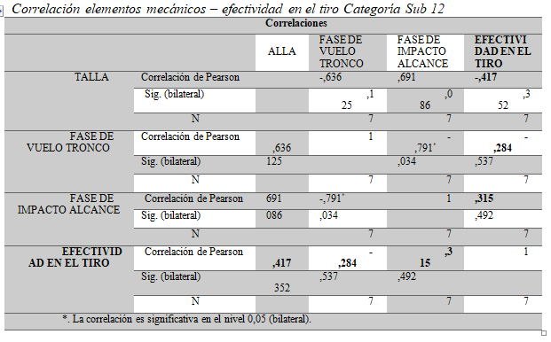
Talla: correlación negativa moderada.
Inclinación del tronco: correlación negativa baja.
Alcance: correlación baja.

Slide 18
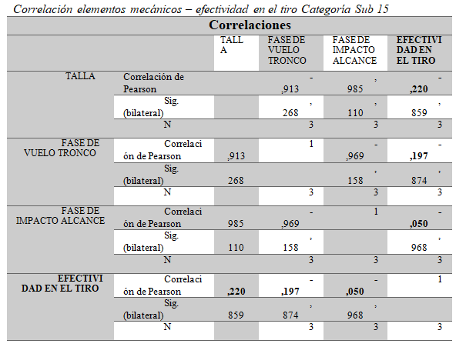
Talla: correlación negativa moderada.
Inclinación del tronco: correlación negativa baja.
Alcance: correlación negativa muy baja.

Slide 19
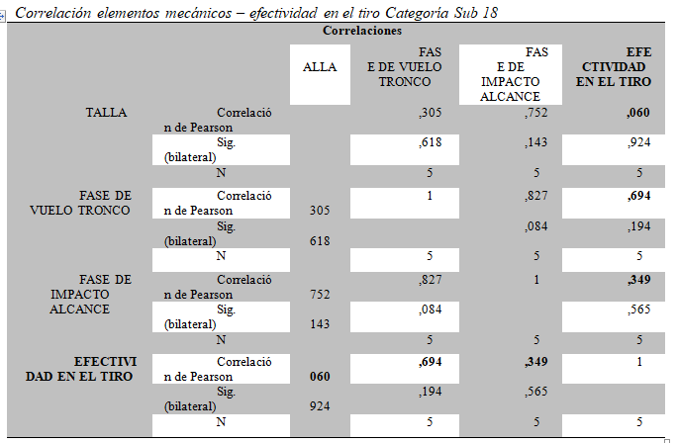
Talla: correlación muy baja.
Inclinación del tronco: correlación moderada.
Alcance: correlación baja.

Slide 20
CONCLUSIONES
Los datos presentados de cada una de las variables establecidas fueron determinan que si existen diferencias significativas en los jugadores de las diferentes categorías en las acciones mecánicas del gesto técnico caída lateral baja en los porteros de 9 a 18 años de en las diferentes categorías
Se observa que hay diferencias significativas en los elementos mecánicos al momento de ejecutar la caída lateral baja, tanto en su accionar mecánico como también en el rendimiento de efectividad en la acción de atrape de pelota, presentándose diferencias en las distintas categorías, producto de puntos mecánicos estudiados.
Se dividió al grupo de estudio en categorías de acorde a las edades: sub 9, sub 12, sub 15 y sub 18, esto para conseguir un análisis más minucioso de cada una de las variables, teniendo una caracterización propia cada una de las categorías como su efectividad en el atrape de pelota.

Slide 21
En la fase inicial, en la posición básica y fundamental de los porteros de la escuela de iniciación deportiva la Merced del Valle, el centro de masa y la separación de los pies son proporcionales a la edad, es decir mientras menos edad menos será su valor del centro de masa y menor la separación de los pies.
En la fase de preparación, en el primer paso que dan los porteros de la escuela de iniciación deportiva la merced del valle, la sub 18 cuenta con menor distancia que la categoría sub 15 y sub 12. Esto nos dice que la distancia del primer paso no afecta en el alcance ni en la efectividad del gesto técnico.
En la fase de vuelo encontramos que en los porteros de la escuela deportiva de iniciación deportiva la merced del valle, el Angulo de inclinación del tronco es proporcional de forma inversa a la edad, es decir a menor edad el Angulo de inclinación es mayor.

Slide 22
Con los resultados obtenidos en las tablas de Pearson concluimos que si existen diferencias posturales en la ejecución de la caída lateral baja entre los porteros de 9 a 18 años de la escuela de iniciación deportiva La Merced del Valle. Específicamente en la inclinación del tronco en la fase de vuelo. Rechazando Ho y aceptando la hipótesis Hi.
Las variables que más afecta a la efectividad de la caída lateral baja en los porteros de 9 a 18 años de la escuela de iniciación deportiva La Merced del Valle. Son el alcance y el Angulo de inclinación del tronco en la fase de vuelo.

Slide 23
RECOMENDACIONES
Basándonos en las diferencias significativas de la caída lateral baja de los porteros de 9 a 18 años recomendamos realizar más análisis biomecánicos fuera de los que ya tenemos para mejorar en las diferentes categorías.
Recomendamos aplicar todas las funciones biomecánicas estudiadas, para mejorar las acciones mecánicas y de efectividad en la recepción de la pelota. Al estar en un proceso de formación tendrán la oportunidad para cambiar y mejorar sus acciones mecánicas.
Recomendamos realizar estudios en las mismas categorías plantead en este estudio: sub 9, sub 12, sub 15, sub 18, con el fin de poder realizar un análisis comparativo y encontrar diferencias entre porteros de distintos clubs.
Se deberá tomar en cuenta el centro de masa y la separación de los pies con las categorías de menor edad ya que existe diferencias con las categorías de mayor edad para tener una mayor efectividad en ambas categorías en la fase inicial.

Slide 24
Debemos tomar en cuenta que el primer paso no afecta de ninguna manera el gesto técnico al momento de realizarlo así que no será necesario priorizar el primer paso, pero si deberá tener una buena posición el pie para evitar lesiones en la fase de preparación.
Considerando que a menor edad el Angulo de inclinación es mayor se deduce que los de mayor altura tendrán más dificultad al realizar el gesto técnico así que debemos priorizar el Angulo de inclinación en los jugadores de talla alta en la fase de vuelo.
Se recomienda la realización de estudios similares analizando otras diferencias posturales de la caída lateral baja entre los porteros de 9 a 18 años de la escuela de iniciación deportiva La Merced del Valle ya que los porteros de futbol buscan darle más importancia que se merece este jugador diferente, que por décadas ha estado olvidado.
Se recomienda en los entrenamientos de los porteros de 9 a 18 años de la escuela de iniciación deportiva La Merced del Valle. Poner énfasis en mejorar en el alcance y el ángulo de inclinación del tronco ya que la dificultad que existe aquí es la efectividad en la fase de vuelo.

